Slide 1
第九节 连续函数的运算与
初等函数的连续性
四则运算的连续性
反函数与复合函数的连续性
初等函数的连续性
小结 思考题
第一章 函数与极限

Slide 2
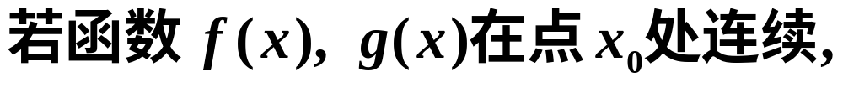

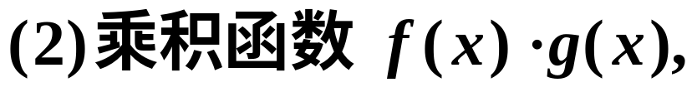
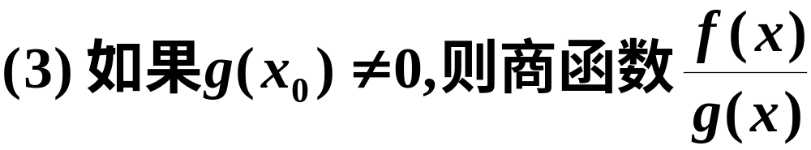
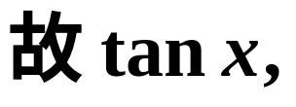

一、四则运算的连续性
定理1
则
也在点 x₀连续;
在点 x₀连续;
在点 x₀连续.
如,
由于
在其定义域内连续.

Slide 3
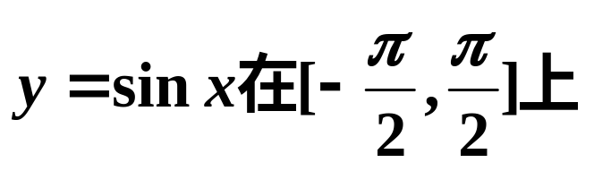

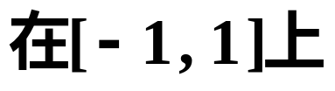

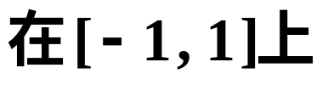

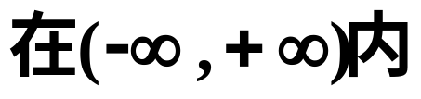

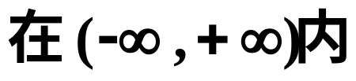
二、反函数与复合函数的连续性
定理2
单调的连续函数
必有单调的连续反函数.
如,
单调增加
且连续,
故
也是单调增加且连续.
同理,
单调减少且连续.
单调增加且连续.
单调减少且连续.
结论: 反三角函数在其定义域内皆连续

Slide 4


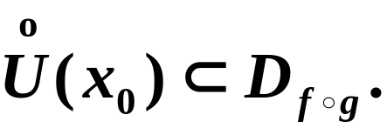

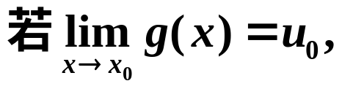


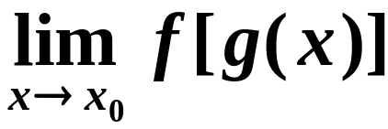
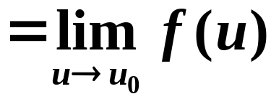
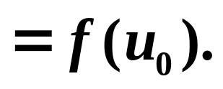

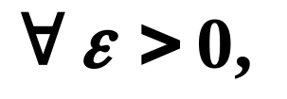
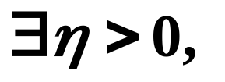
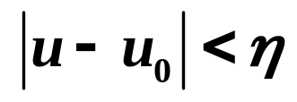
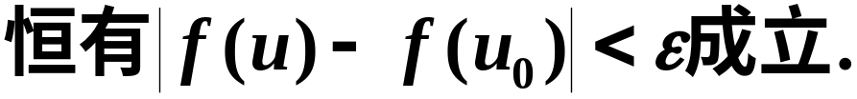
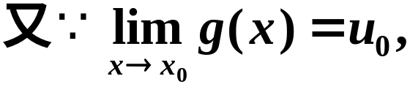
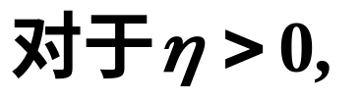

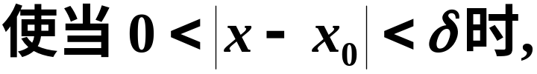
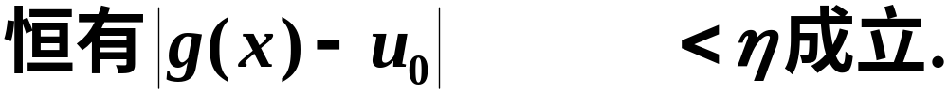

此定理对计算某些极限是很方便的.
定理3
设函数
是由函数
与函数
复合而成,
而函数
连续,
则
证
使当
时，

Slide 5

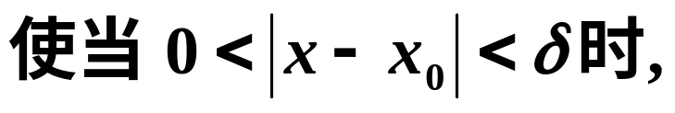
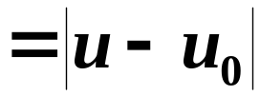
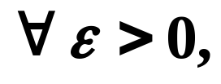
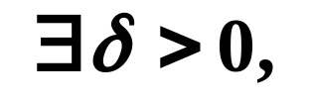
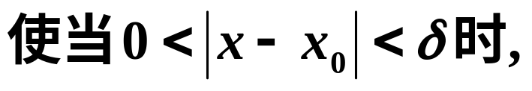
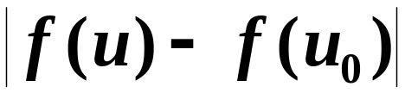


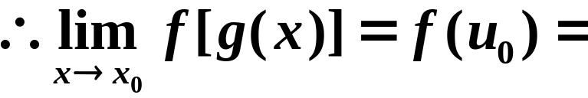

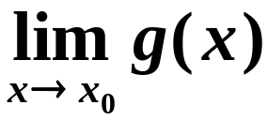
使当
时，
将上两步合起来:

Slide 6
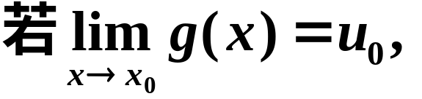

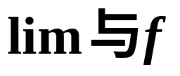
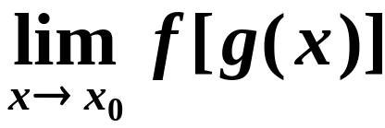

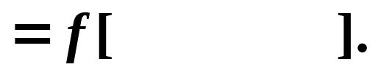
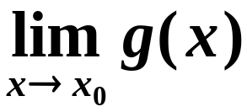

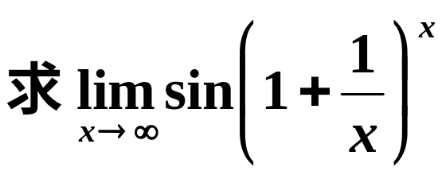

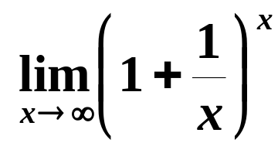
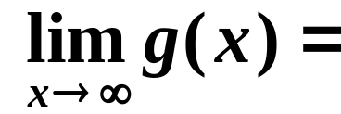


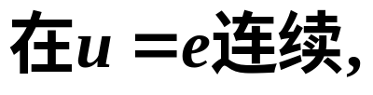
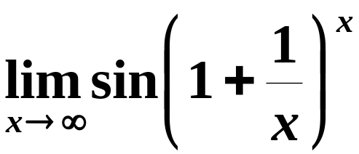
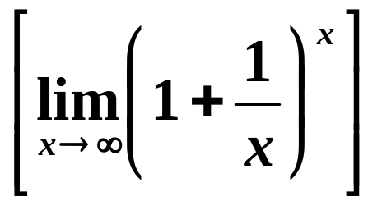
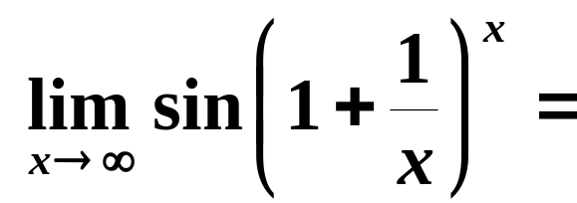

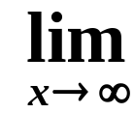

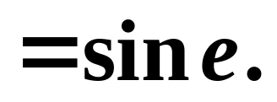
定理3
意义
1. 在定理的条件下,
可交换次序;
则有
2. 变量代换
的理论依据.
例
解
由
所以

Slide 7
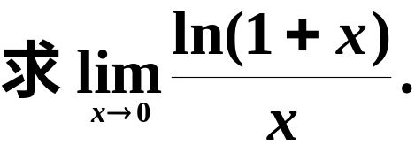
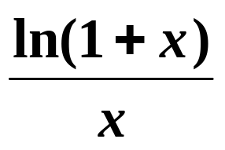
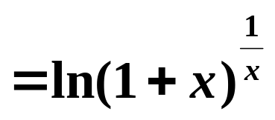

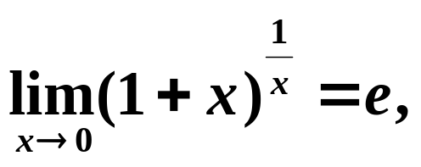

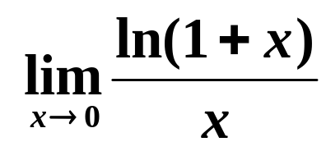
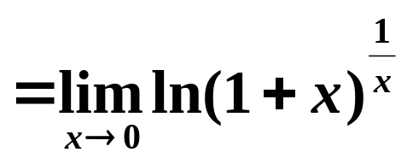





例
解
这里
不连续,
但
所以
定理3
则有

Slide 8













例
解
同理可得

Slide 9











定理4. 连续函数的复合函数是连续的.
证: 设函数
且
即
于是
故复合函数

Slide 10







例
是由连续函数
复合而成
因此

Slide 11










三、初等函数的连续性
(1)
三角函数及反三角函数
在它们的定义域内
是连续的;
(2)
指数函数
单调且连续;
(3)
对数函数
单调且连续;
(4)
幂函数
连续;
讨论
不同值.
(均在其定义域内连续 )
基本初等函数在定义域内是连续的.

Slide 12







基本初等函数在定义区间内连续
一切初等函数
在定义区间内
连续
连续函数经四则运算仍连续
连续函数的复合函数连续
1. 初等函数仅在其定义区间内连续,
注
在其定义域内不一定连续;
如,
在 的邻域内没有定义， 不连续，但在 的区间上连续.
这些孤立点的邻域内没有定义， 无连续点.
定义区间是指包含在定义域内的区间.

Slide 13












注
2. 初等函数求极限的方法
代入法.
例
解
例
解

Slide 14









2002年考研数学三, 填空题, 3分
练习
解

Slide 15
四、小结
连续函数的和差积商的连续性;
反函数的连续性;
复合函数的连续性:
两个定理; 两点意义.
初等函数的连续性:
定义区间与定义域的区别;
求极限的又一种方法.

Slide 16





思考题1
如果函数 f (x)、g(x)至少有一个在点x₀不
连续,
那么, f (x) + g(x)在该点是否连续?
思考题2 (是非题)
处有定义,则

Slide 17
思考题1
如果函数 f (x)、g(x)至少有一个在点x₀不
连续,
那么, f (x) + g(x)在该点是否连续?
解答
(1) 若两个函数 中只有一个在点x₀不连续,
则f (x) + g(x)在点x₀必不连续.
用反证法证之:
不妨设在点x₀,
f (x)连续,
g(x)不连续;
并假设
f (x) + g(x)在点x₀连续,
则由连续函数的运算性
质有:
在点x₀连续,
与已知矛盾.
故 f (x) + g(x)在点x₀不连续.

Slide 18






思考题1
如果函数 f (x)、g(x)至少有一个在点x₀不连续,
那么, f (x) + g(x)在该点是否连续?
解答
(2) 若f (x)、g(x)在点x₀均不连续,则
在f (x) + g(x)在点x₀可能连续,
也可能不连续.
如:
在 x = 0处均不连续,
在 x = 0处
在 x = 0处连续.
在 x = 0处均不连续,
在 x = 0处亦不连续.

Slide 19







思考题2 (是非题)
处有定义,则
非
故
但

Slide 20











思考题2 (是非题)
处有定义,则
正确的说法是:
在点x₀连续,
处亦连续,
则
所以,
不存在.
故

